Slide 1


开源鸿蒙移动应用创新成果申报
星门 StarGate
面向 HarmonyOS 的应用原子能力智能聚合与直达平台
跨过 App 的门，一步抵达功能
聚合能力
证据准入
智能分发
一键直达
项目负责人：刘发荣
成果完成单位：软件学院 SMAT 项目组
2026 年 11 月

Slide 2
背景与意义 —— 功能被埋在 App 深处
用户的一次真实路径
入口碎片化
同一种需求散落在多个 App：先选 App，再找功能；一次任务先做一次「选 App」。
1
想完成一件事
2
解锁手机
层级太深
3
在桌面找 App
核心功能藏在二级、三级页面，路径长、记不住；入口名称不统一，换版本就失效。
4
打开 App
能力不可见
5
在 App 里找入口
系统知道装了什么 App，却不知道能直达哪些功能；桌面只能放图标，不能放功能。
6
到达功能页
六步里，四步都在「找入口」。
App 是容器，功能才是服务：对用户少点几步，对生态让入口被看见，对平台让卡片成为分发位。
从「找 App」到「找功能」，把入口放回桌面。

Slide 3
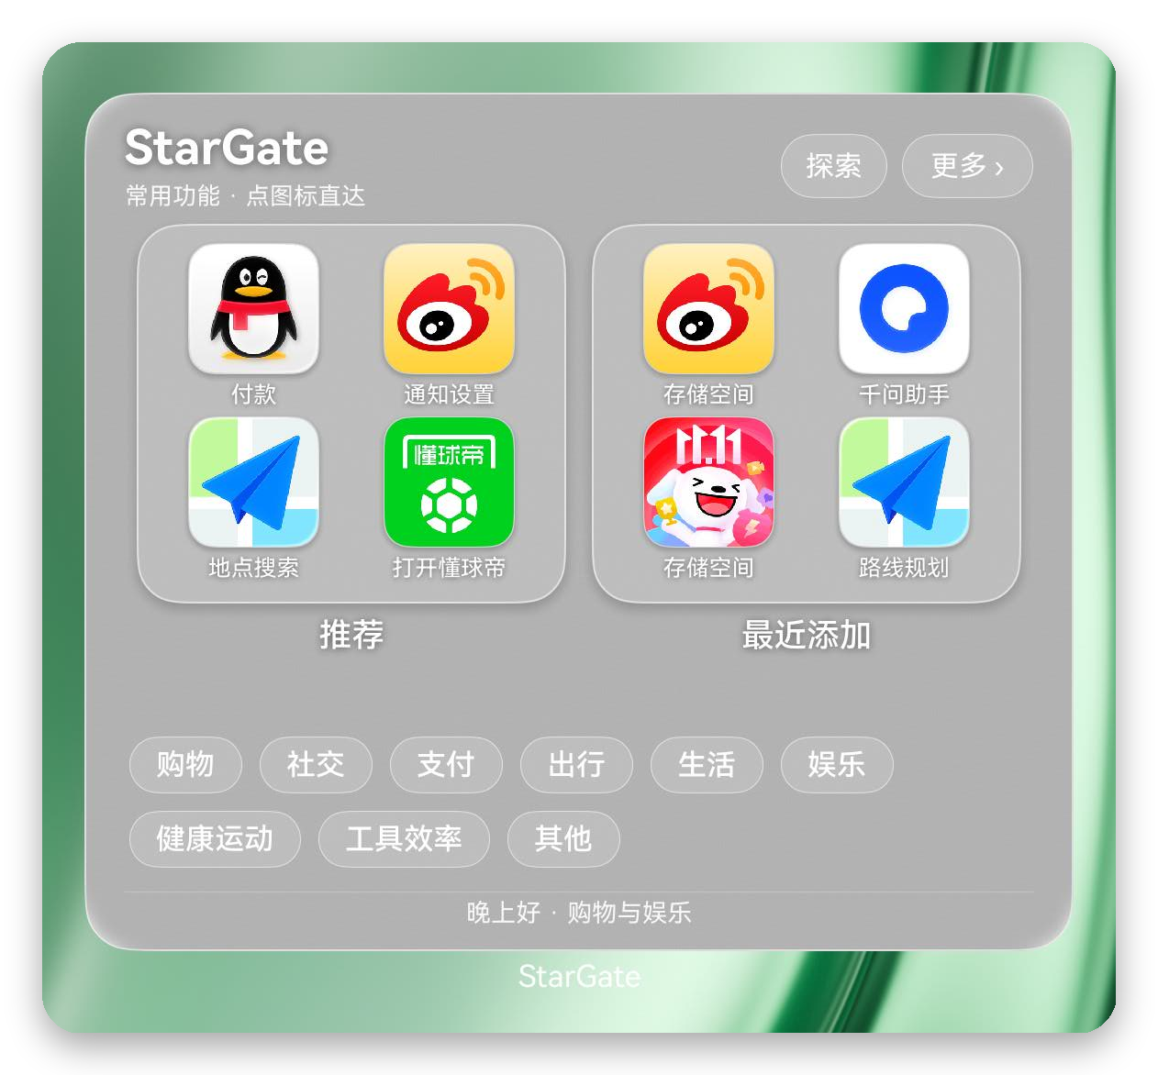
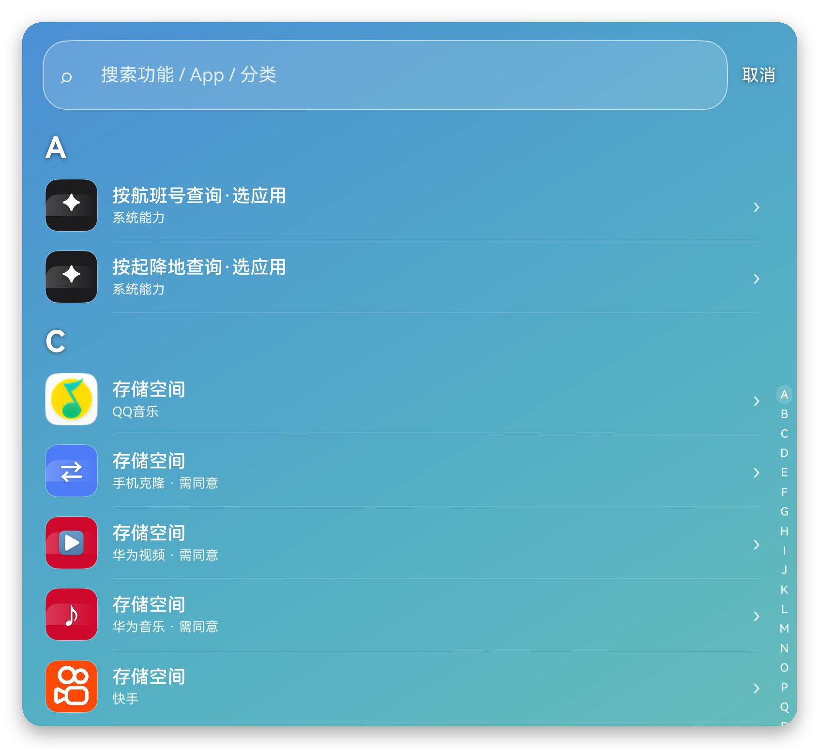
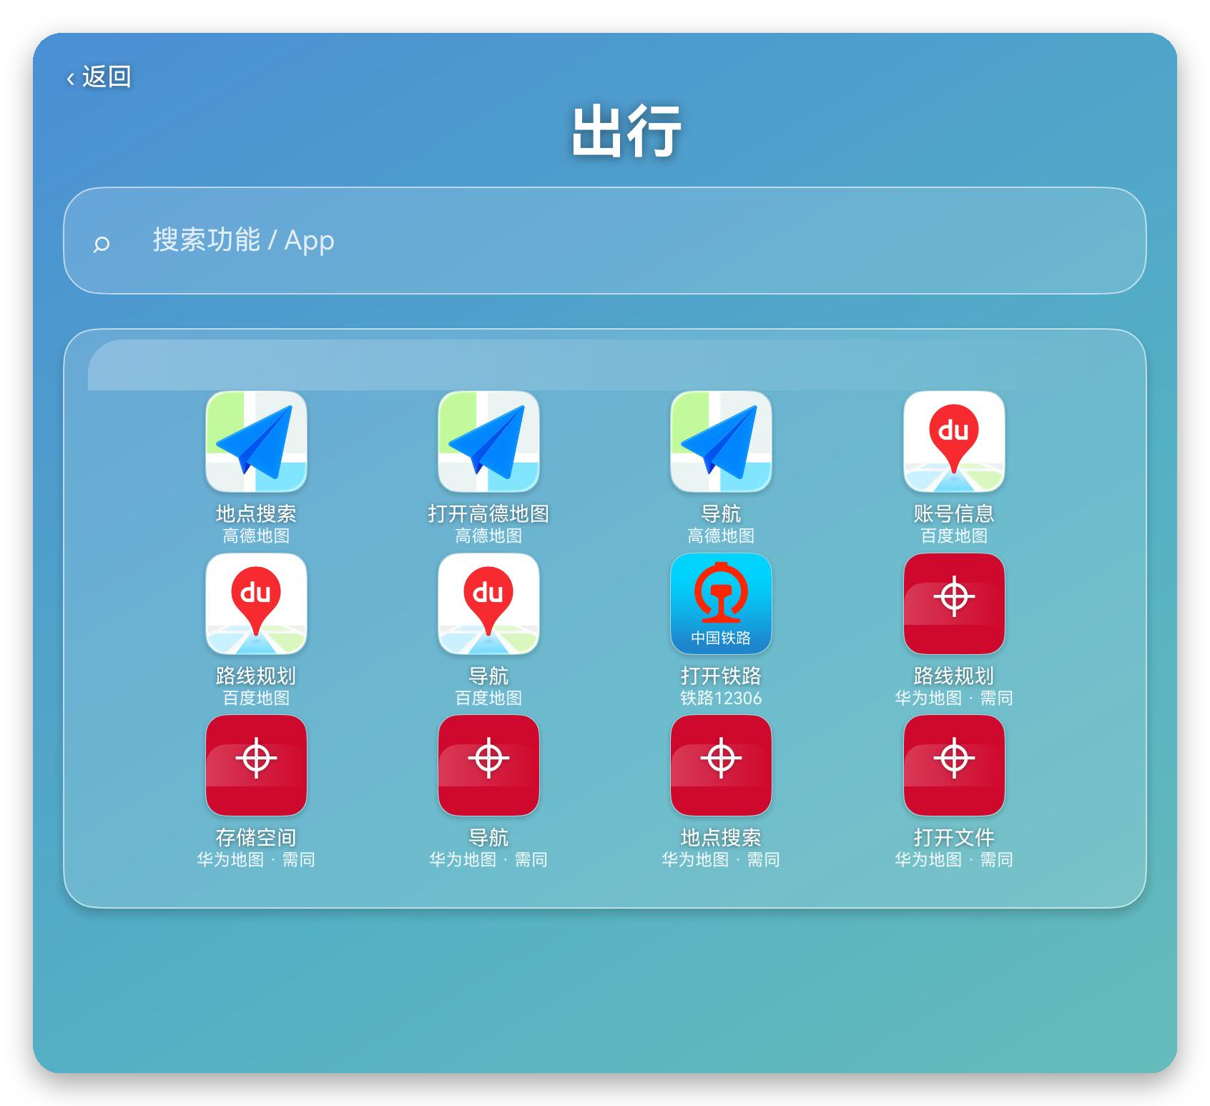
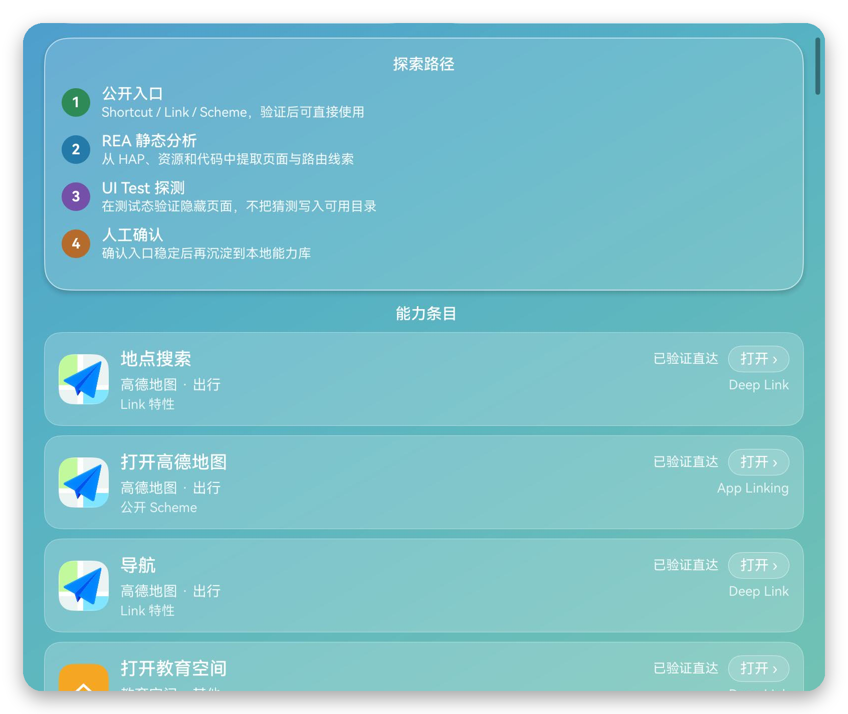
产品 —— 一张桌面卡片，四个入口
把散落在 App 里的功能，收进桌面上的「功能桌面」；不用先打开 App，就能一步抵达。
桌面卡片
全部功能
分类页
能力探索
抬手就用
知道名字就搜
按场景逛
看看还能做什么
高频、固定场景
记得功能名
按场景浏览
探索与验证
推荐 / 最近添加 / 分类
A–Z# 分段 + 拼音搜索
分类浏览，一屏一组
证据等级 + 打开 ›
例：付款码 · 扫一扫 · 查快递
例：输入「支付」直接定位
例：出行 / 购物 / 生活
例：查看证据等级与来源
同一份能力库，四种到达方式。

Slide 4
桌面卡片 —— 推荐 / 最近添加 / 分类
推荐
按使用强度、时间衰减、时段偏好综合排序；同类目打散，避免单一类目刷屏。
最近添加
新装或新检测到的 App 自动上桌；每个 App 只占一格；首次基线不冒充新能力。
分类
按场景组织能力；长按拖动调整顺序，卡片与页面实时同步。
点任意图标，直接打开对应功能页；入口不可用会明确提示，不静默回首页。
卡片不是展示，是入口。

Slide 5
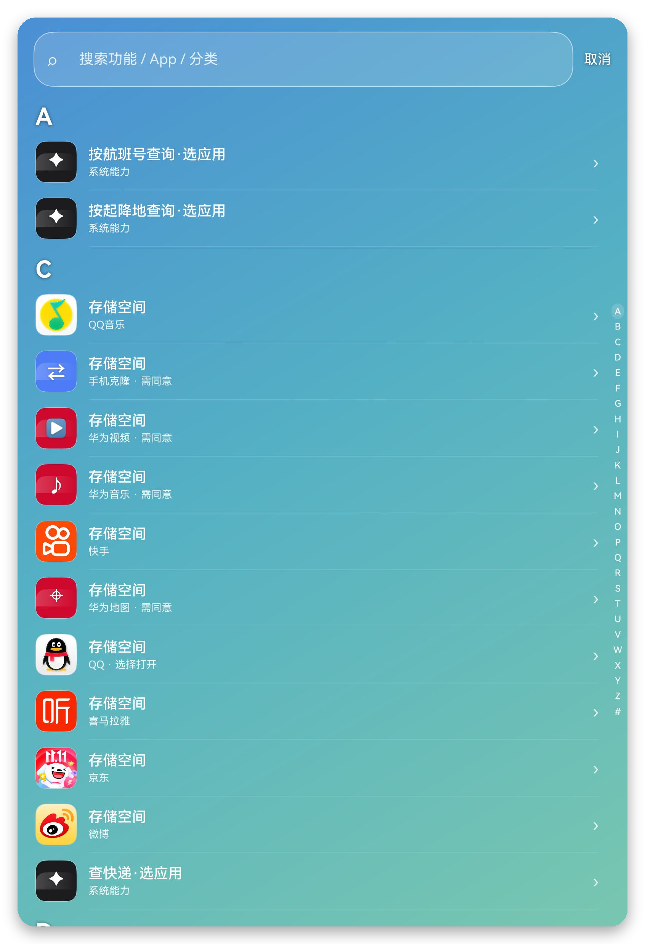
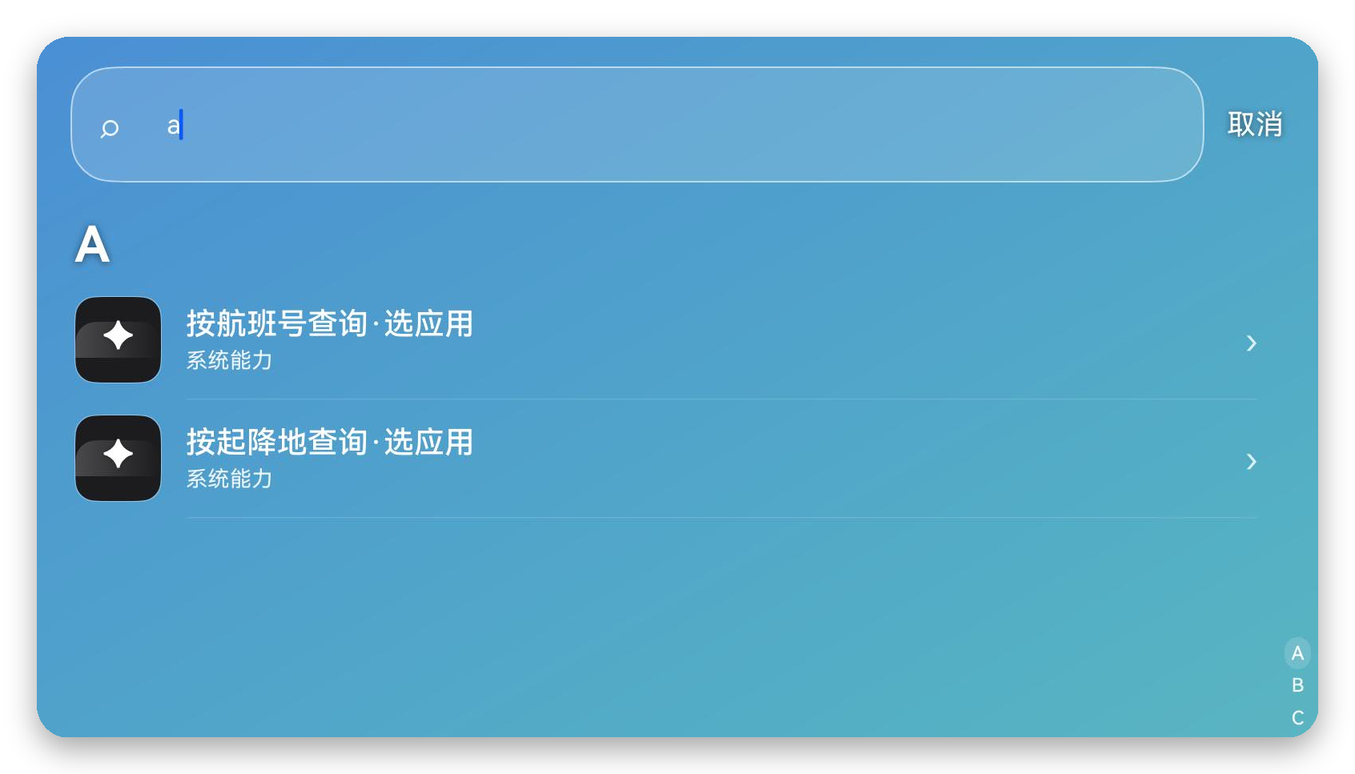
全部功能 —— A–Z 分段与拼音搜索
输入即筛 · 字母即索引
目录一次读入，输入只做内存过滤。
有字先清空，无字再返回。
拼音首字母、中文、单字母都能命中。
示例：输入 a → 航班查询相关功能。
A–Z# 分段
右侧索引
中文与拼音
按拼音首字母自动分组，长列表也能扫读
点字母直接跳到对应段，不来回滚动
全名、首字母、单字母都能命中
即时过滤
结果分组
取消语义
目录一次读入，输入只做内存过滤
按类型与字母归并，结果不混在一起
有字先清空，无字再返回
把能力装进一个可搜索的字母表。

Slide 6
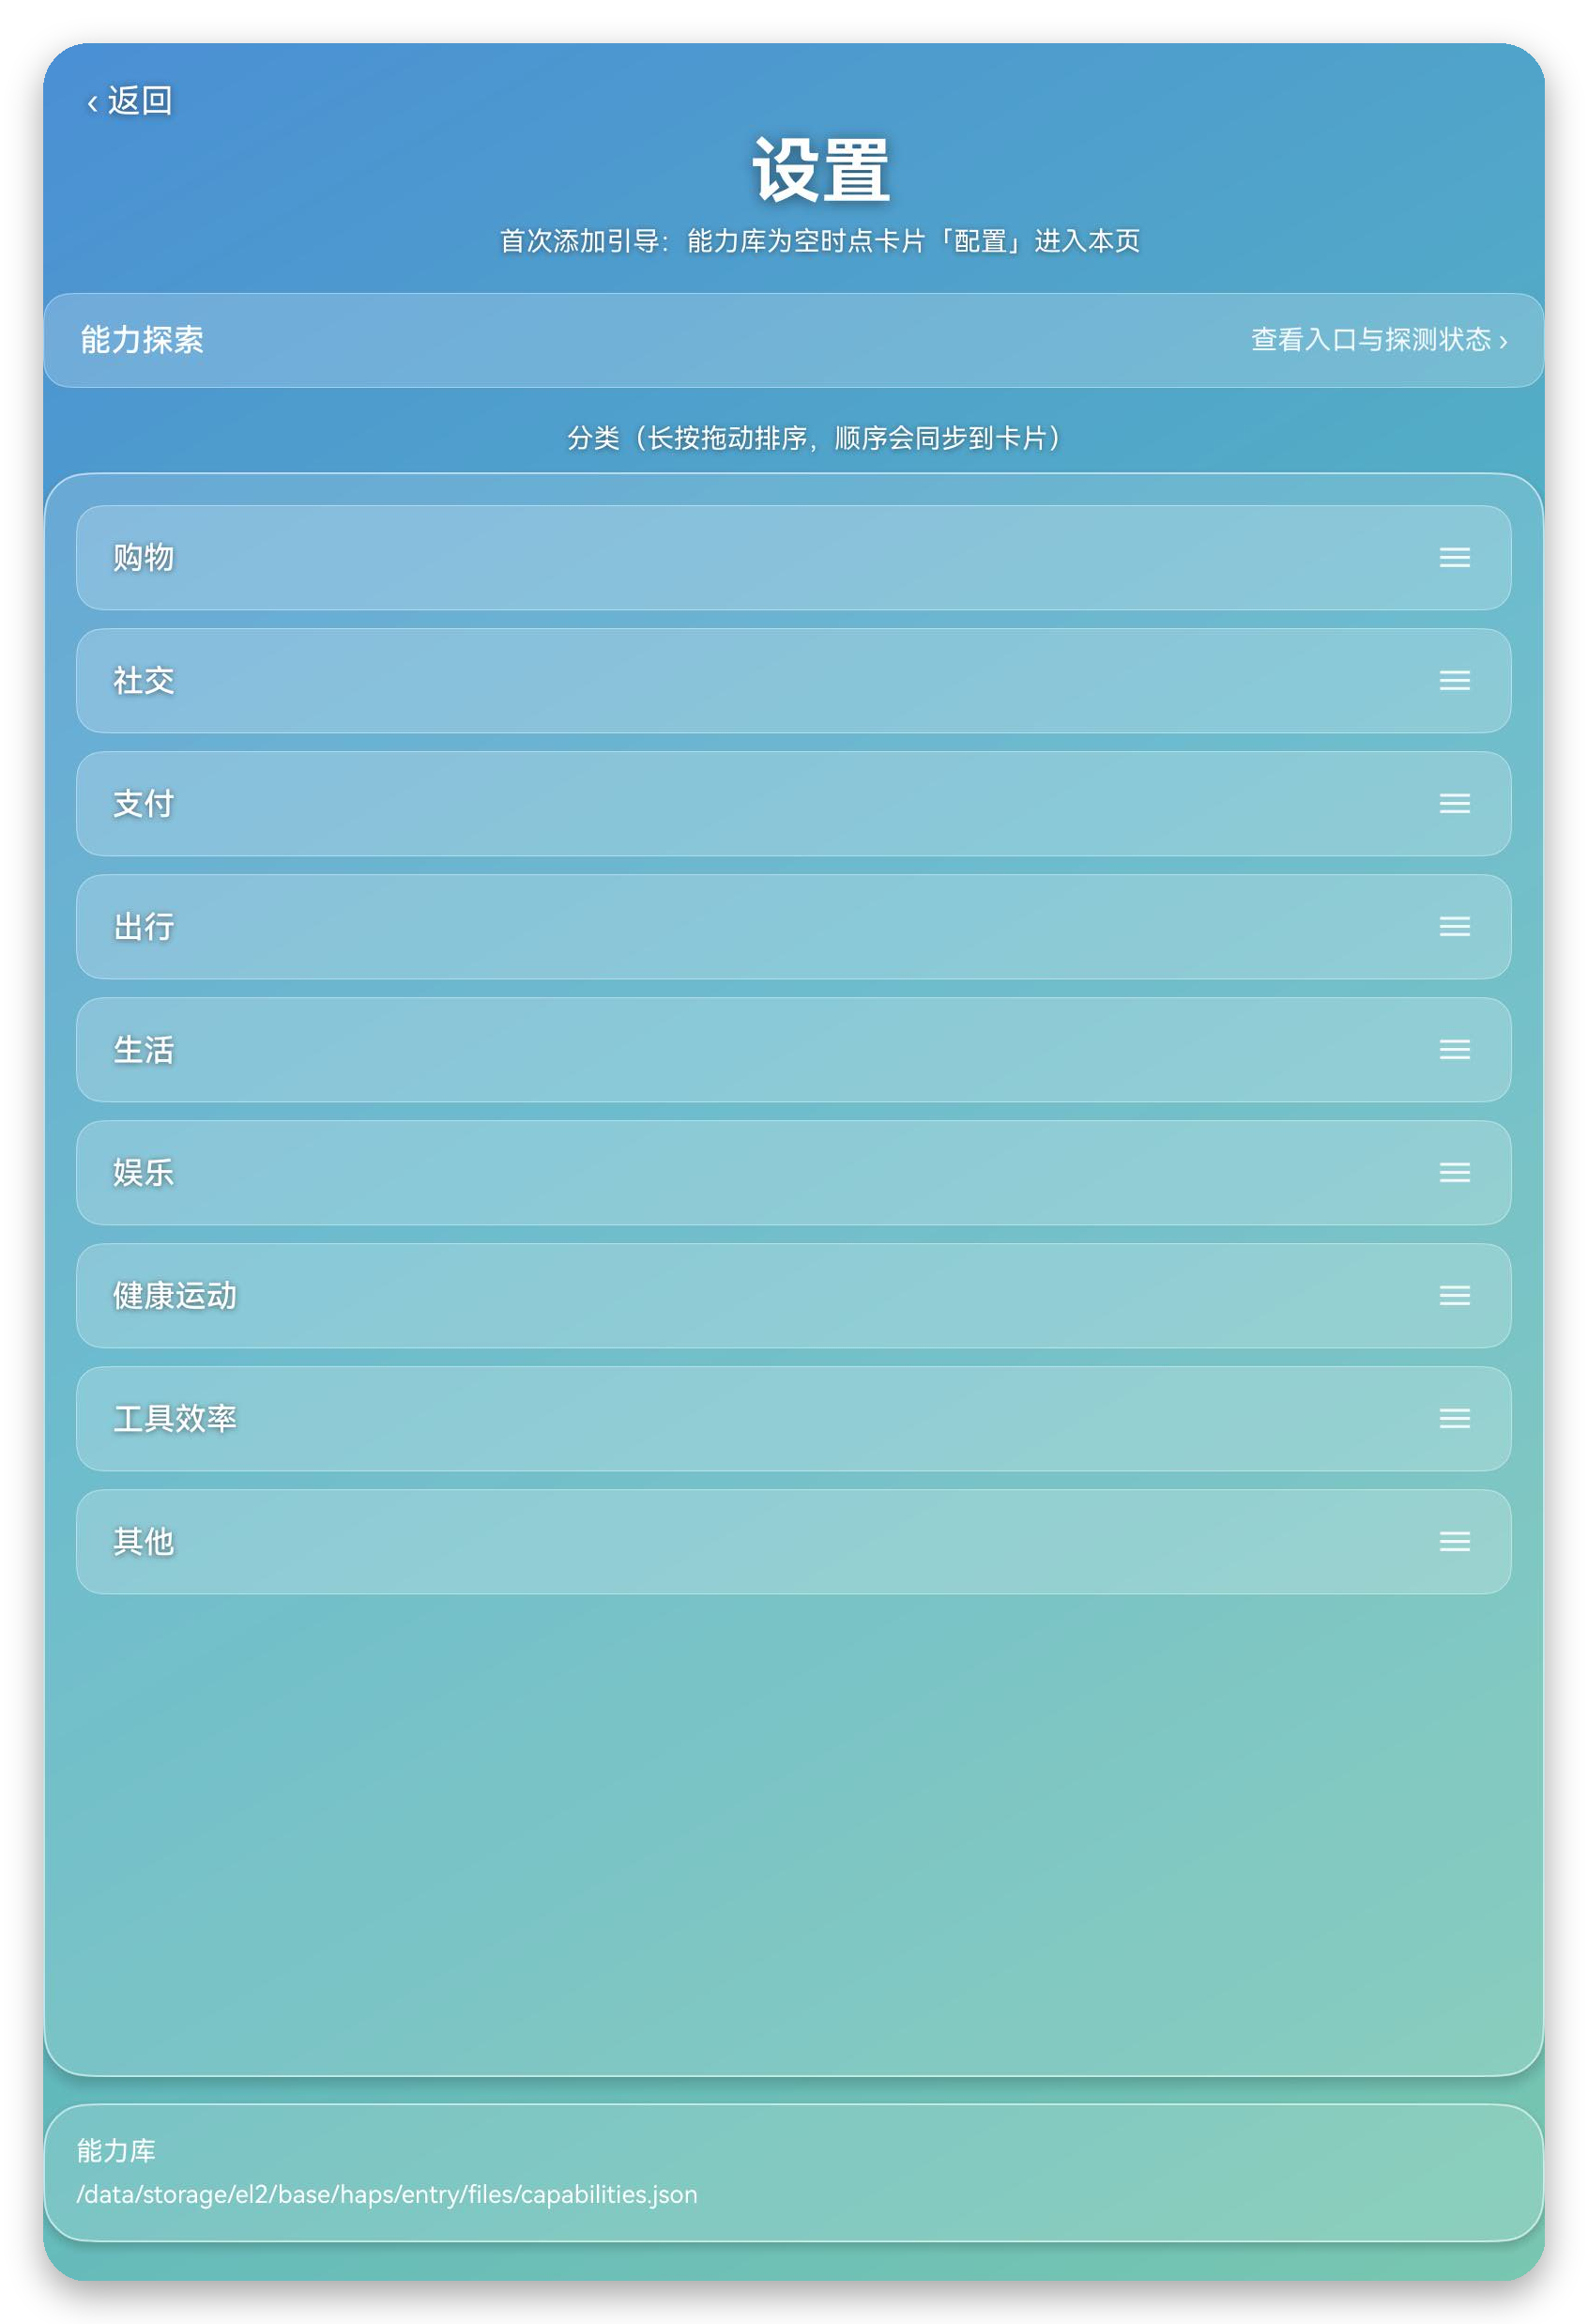
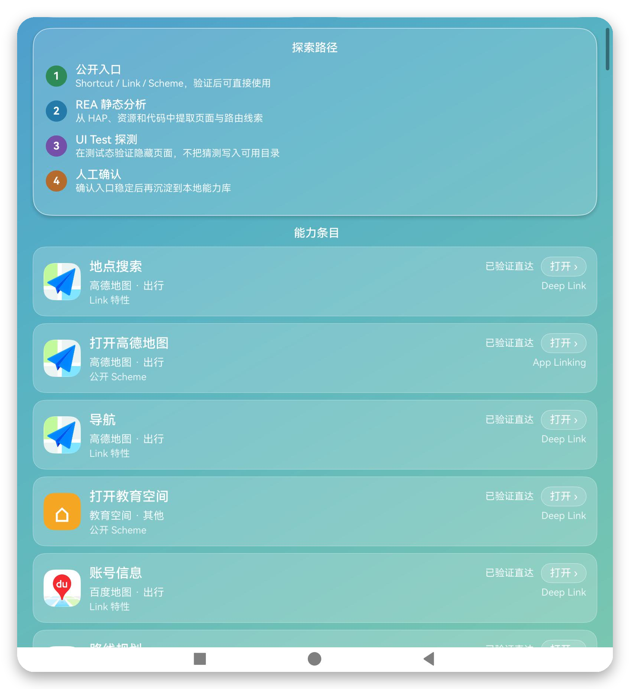
能力探索与个性化 —— 每个入口都有出处
■ 证据分级 已验证直达 / 人工确认 / REA 线索 / UI Test 候选
■ 来源标注 每条能力写清 Scheme、App Linking 或人工确认
■ 一键验证 右侧「打开 ›」直接测试，成功失败都看得见
■ 失败可解释 无可用入口时给出明确提示，不假装成功
■ 个性化 分类长按拖动，顺序持久化并同步卡片
■ 能力库可替换 外部 JSON 更新后即可重新分发
发现 → 标注 → 验证 → 入库 → 分发
能力探索页是产品的「说明书」，也是工程的自检工具。
透明，是信任的前提。

Slide 7
总体架构 —— 从能力来源到用户直达的数据流
①
来源
App 公开声明
系统意图
静态分析与人工
Scheme / App Linking / Shortcut
系统可校验的公开入口
startAbilityByType
按能力类型匹配应用
HAP 资源 / 代码 / REA / UI Test
补充未公开的隐藏入口
②
生产准入
声明扫描
候选池
证据审核
生产目录
读取公开声明
与系统意图
统一格式
去重、标注来源
真机可打开
四级证据分级
一条能力只保留
一条最可靠路由
统一能力目录：安装态过滤 · 分类 · 证据 · 路由，是分发的唯一事实源
③
分发回流
推荐排序
搜索与分组
最近添加
分类顺序
七因子 + 类目打散
中文 / 拼音 / 字母
安装探测 + 首次基线
用户拖动 + 持久化
桌面卡片
全部功能
分类页
能力探索
反馈回流：点击结果 / 使用频次 / 失败原因 → 驱动下一次排序与最近添加
来源可查、准入有据、分发有路、使用有回流。

Slide 8
路线探索 —— 四条路在 HarmonyOS 上怎么做
A 应用内快捷方式
B 链接路由
C 系统选择器
D 静态分析 + 测试
Shortcut
Want + startAbility
startAbilityByType
REA + UI Test
HarmonyOS 怎么做
HarmonyOS 怎么做
HarmonyOS 怎么做
HarmonyOS 怎么做
应用声明 shortcuts；系统长按菜单展示；点 shortcut 拉起目标页面。
用 App Linking / Deep Link 构造 Want；canOpenLink 先验证；startAbility 拉起目标 Ability。
startAbilityByType 发起能力请求；系统按类型匹配应用；由系统界面完成选择。
解析 HAP / 资源 / 代码提取路由；REA / UI Test 验证；人工确认后进入候选目录。
用户看到什么
用户看到什么
用户看到什么
用户看到什么
长按 App 图标，看到快捷方式，点一下进入
卡片、搜索结果直接打开功能页
系统弹出可选 App，选完继续
不直接面向用户，是能力生产线
适合 / 局限
适合 / 局限
适合 / 局限
适合 / 局限
入口自然、体验好；覆盖依赖 App 主动声明
覆盖广、精度高；需要公开路由声明
无固定包名时兜底；多选一步，直达性弱
能发现隐藏入口；成本高、需持续回归
最终选择：B 为主，A/C 补场景，D 做生产线。

Slide 9
最终路线 —— 生产、准入、分发的组合方法
① 生产
② 准入
③ 分发
▪ 扫描 App 的公开声明：Scheme、App Linking、Shortcut。
▪ 接入系统意图，覆盖没有固定包名的能力。
▪ 用静态分析与真机测试补充隐藏入口
▪ 所有来源统一成同一种候选格式。
▪ 只收录真机点击后能落到目标页面的入口。
▪ 用四级证据标注来源与可信度。
▪ 每条能力只保留一条最可靠路由。
▪ 证据不足的线索留在候选目录，不进入分发。
▪ 卡片、全部功能、分类、探索四个入口。
▪ 每次启动只构造一个 Want，明确 bundleName。
▪ 失败即报告「暂无可用直达入口」，不回退首页。
▪ 点击与失败回流，驱动下一次排序。
产出：统一候选池
产出：可分发能力目录
产出：用户可达的入口
三条硬约束
✓ 单一 Want
✓ 不回退首页
✓ 失败即报告
能力生产 → 证据准入 → 智能分发 → 一键直达。

Slide 10
智能分发 —— 推荐与最近添加
推荐：把此刻最可能用的放前面
最近添加：新装 App 的能力自动上桌
采集使用行为
安装 / 更新 App
七因子打分
探测公开路由
类目打散
记录首次出现
稳定排序
每 App 取一格
卡片推荐
卡片展示
■ 时间衰减 昨天的使用比上个月更有价值
■ 时段偏好 上午偏出行 / 支付，晚间偏购物 / 娱乐
■ 可解释 同分按 id 稳定排序，结果可复现
■ 不补位 候选不足时返回真实条数
■ 首次基线 已有 App 记 0，不冒充新能力
■ 默认填充 没有新 App 时用目录尾部补足
■ 卸载重装 重新记录时间，符合直觉
推荐负责「此刻最可能用」，最近添加负责「新装 App 的能力」，两者互补。
推荐不是猜你喜欢，是把下一步变短。

Slide 11
应用场景与生态价值 —— 从效率工具到数字包容
1
2
3
4
通勤路上
办公协作
生活服务
长辈模式
乘车码、路线规划、航班查询，抬手上桌。
文档、会议、审批，跳过 App 首页
快递、缴费、挂号，按场景分类直达。
不用记图标，按功能名或拼音找
高德地图 · 路线规划
12306 · 打开铁路
WPS · 打开文档
会议 · 一键入会
快递 · 查快递
支付 · 付款码
按拼音首字母找
按功能名找
对用户
对生态
对平台
对系统
少点几步，常用功能抬手可及
公开入口被重新组织，低频功能被看见
桌面卡片成为新的分发位
能力目录补充系统意图与场景服务
面向未来：更多 App、更多设备、更多场景信号；能力目录可以持续扩展，接入系统意图与全局搜索。
让每一个被埋没的功能，都重新被看见。

Slide 12
总结与展望 —— 从一张卡片到能力生态
现在：产品闭环
未来：应用与生态
✓ 能力聚合：公开入口汇成统一能力目录
✓ 证据准入：真机可打开才进入分发
✓ 智能分发：卡片 / 全部功能 / 分类 / 探索
✓ 一键直达：单一 Want，失败即报告
→ 应用前景：覆盖更多 App、系统意图与设备场景
→ 场景智能：时间、地点、设备状态进入推荐
→ 数字包容：长辈模式、无障碍与按需简化
→ 系统接入：能力目录对接系统意图与全局搜索
→ 生态开放：沉淀能力接入规范，向开发者开放
演进路径
能力扩充
场景智能
系统接入
生态开放
App 是容器，功能才是服务；让能力成为系统的一等公民。
从一个桌面卡片开始，让 App 的能力真正被用起来。

Slide 13
谢谢观看
星门 StarGate · 跨过 App 的门，一步抵达功能
开源鸿蒙移动应用创新成果申报
2026 年 11 月

